Slide 1


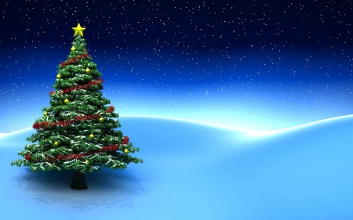
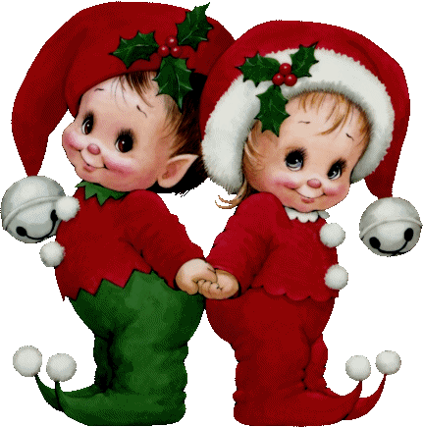

Slide 2

Carta para o Papai Noel

Slide 3
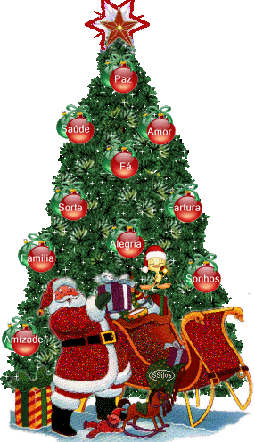



Meu querido Papai Noel…,
Já faz tanto tempo que eu não escrevo para o senhor, não é?

Slide 4
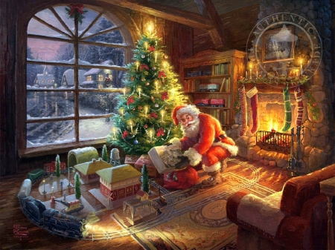
Mas hoje, meu bom velhinho, resolvi resgatar aquela criança de brilho nos olhos e o coração cheio de esperanças que ainda vive dentro de mim.

Slide 5
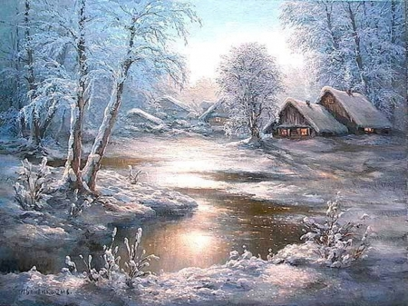
Não sou mais aquela criança e meus pedidos mudaram um pouco, mas com certeza o senhor poderá me atender.

Slide 6

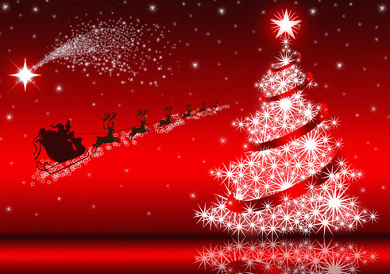

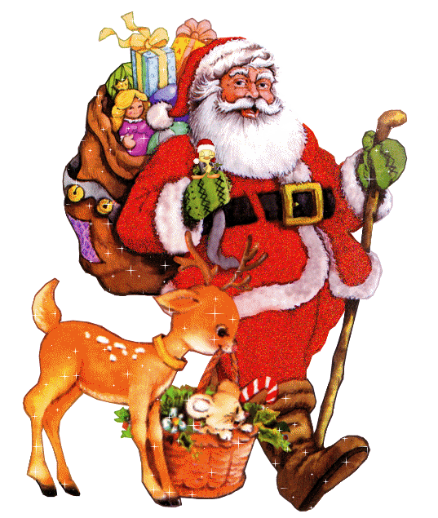
Eu gostaria de uma pequena caixa vermelha. Isso mesmo vermelha.

Slide 7
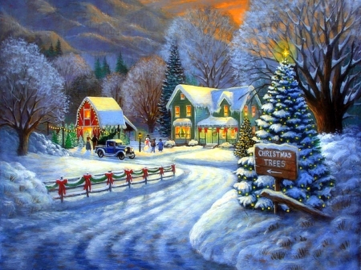
Para que eu quero essa caixa? Eu explico:
Dentro dela vou guardar todo o amor que eu tenho para dar. Toda a esperança que vive dentro de mim.

Slide 8
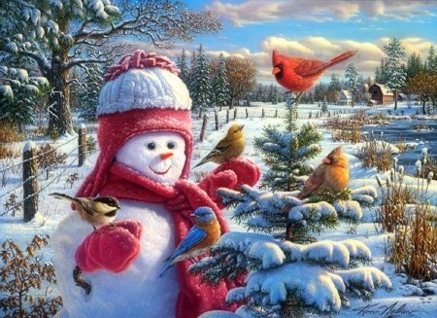
Toda a saúde que eu possa ter…. Todo o carinho que eu tenho para distribuir.
Vou guardar também a compreensão,… ela está tão rara hoje em dia….

Slide 9
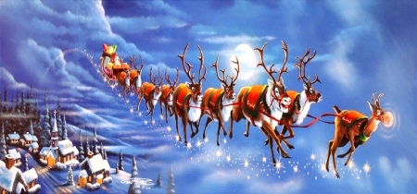
Guardarei também a solidariedade que é tão necessária. Guardarei todos os meus sonhos para que nenhum fuja entre os meus dedos.

Slide 10
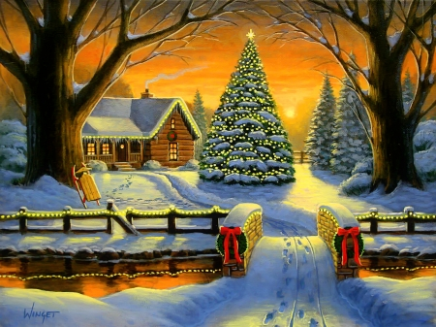
Nela vai caber também o meu sorriso para que eu possa ofertar aos amigos a quem tanto amo…. Vou guardar também todos os momentos felizes, pois não quero me esquecer de nenhum….

Slide 11
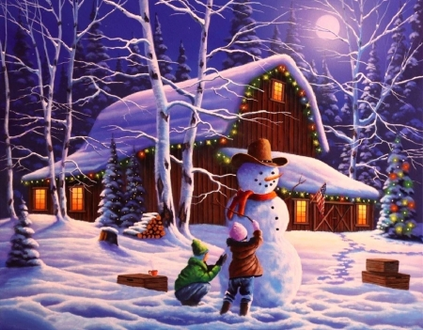
A minha gargalhada infantil…. A minha saudade, porque nela existe a prova do amor e de bons momentos. A confiança, pois sem ela não vivemos.

Slide 12
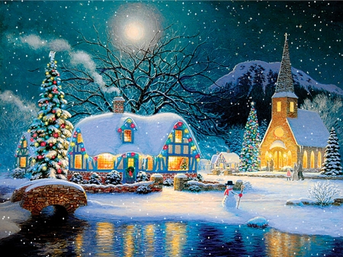
A minha lealdade para que com ela possam contar. A felicidade… para que eu possa compartilhar. O brilho do meu olhar.

Slide 13
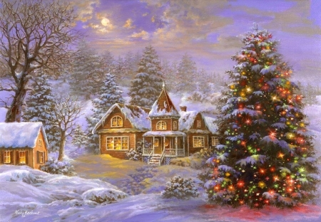
Nela também guardarei os meus desejos mais secretos para que um dia eles possam se realizar…. As lágrimas, pois elas também são de felicidade….

Slide 14
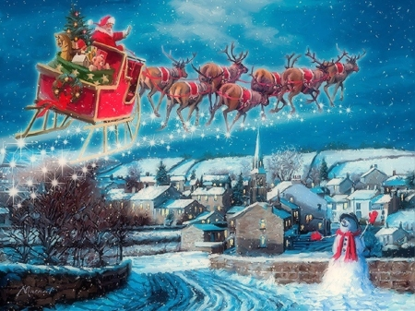
Todos os aprendizados que a vida me fez passar para que eu seja uma pessoa cada vez melhor….

Slide 15
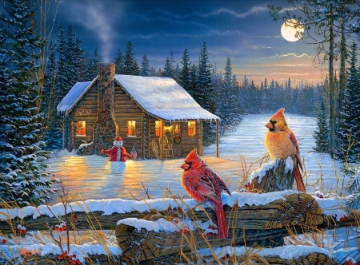
O senhor deve estar se perguntando onde vou guardar essa caixinha… e eu lhe respondo:

Slide 16
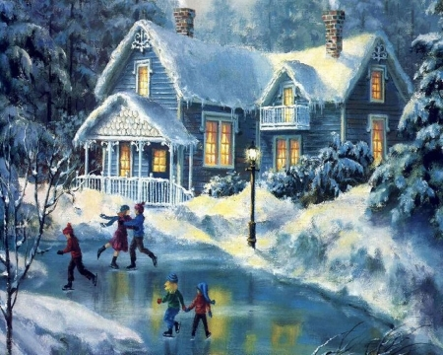
Dentro do meu coração, pois de lá sei que ela jamais se perderá… e para sempre vai ficar.

Slide 17
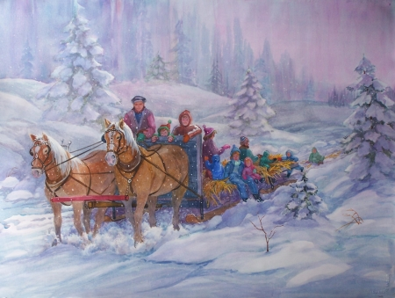
Meu bom velhinho faça que com a chegada do Natal, a criança que cada um tem dentro de si nasça novamente….

Slide 18
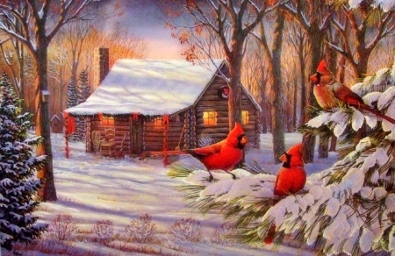
Que o Menino Jesus nos abençoe e proteja.

Slide 19
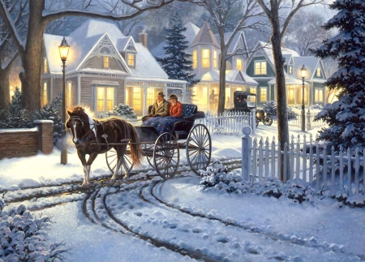
A minha criança está viva… e cheia de sonhos á espera do meu pequeno milagre de Natal….

Slide 20
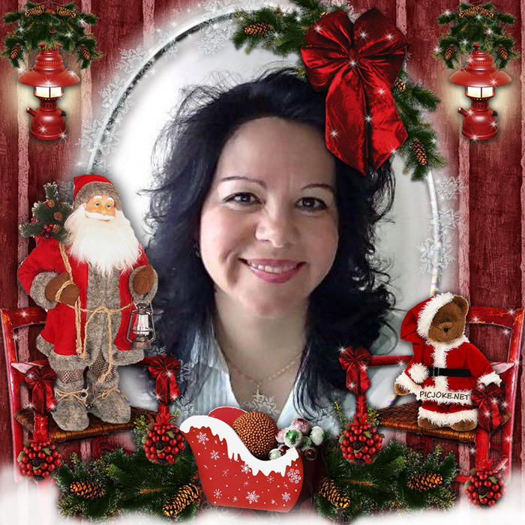
Imagens Internet
Texto: Autor Desconhecido
Música: Celine Dion –
So This Is Christmas
Formatação: Olga Lopes
lopesolg@gmail.com
www.facebook.com/olga.lopes.16
www.sergrasan.com/olgalopesslides
www.youtube.com/user/olgagomeslopes

